Slide 1
Образовательная программа «ФИЛОЛОГИЯ»
Направление 45.03.01 «Филология»
бакалавриат

Slide 2
Основные факты о программе
В 2020 году программа празднует 80-летие. Именно с нее начинался «Филологический факультет» в 1940 году
Одна из самых остепененных программ бакалавриата УрФУ (более 96% преподавателей – кандидаты и доктора наук)
Более 60% преподавателей – практикующие специалисты в сфере прикладной деятельности, привлекаются эксперты с предприятий
Выпускники программы – элита научного и творческого сообщества
Программа с сильными академическими традициями,
устремленная в будущее

Slide 3
Основные навыки выпускника программы
Знание русского языка, отечественной и мировой литературы
Владение методиками преподавания: русского языка, литературы, русского языка как иностранного
Владение техниками создания авторского текста в сфере СМИ, PR, художественного рецензирования, академического и креативного письма (основы литературной деятельности)
Владение навыками корректирования, редактирования и наполнения контента Интернет-ресурсов
Умение создавать исследовательские и творческие проекты с применением цифровых технологий

Slide 4
Студенческая практика

Slide 5
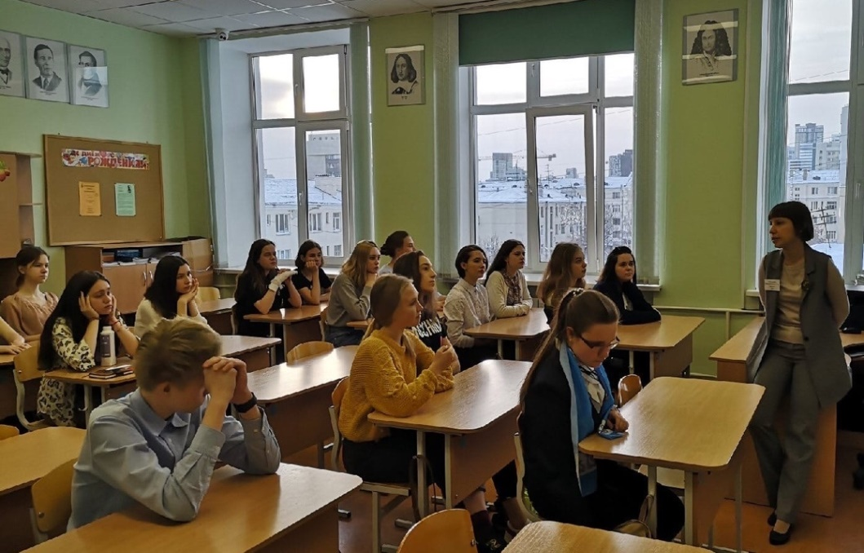
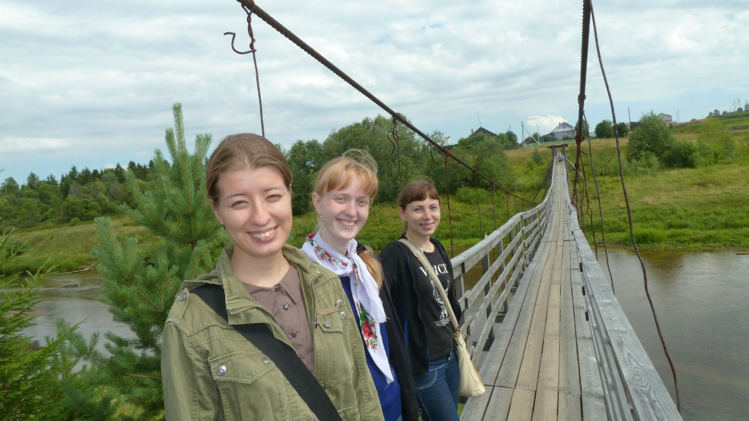
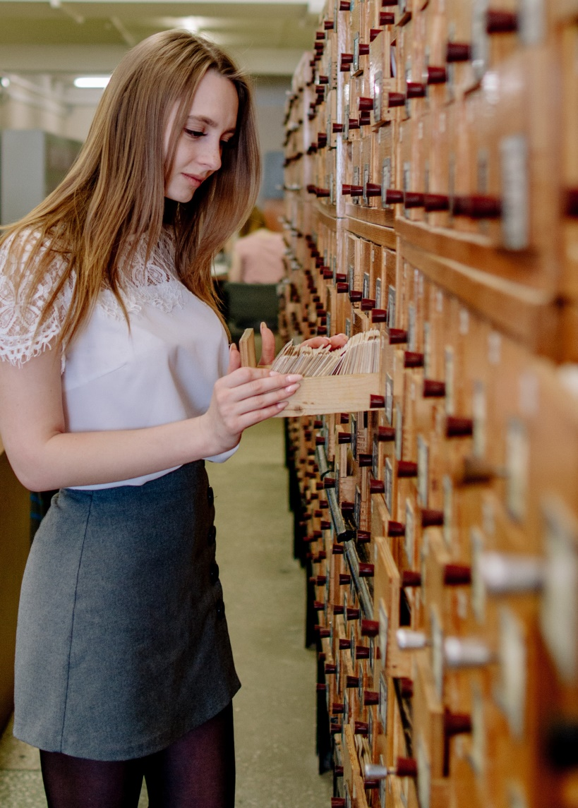
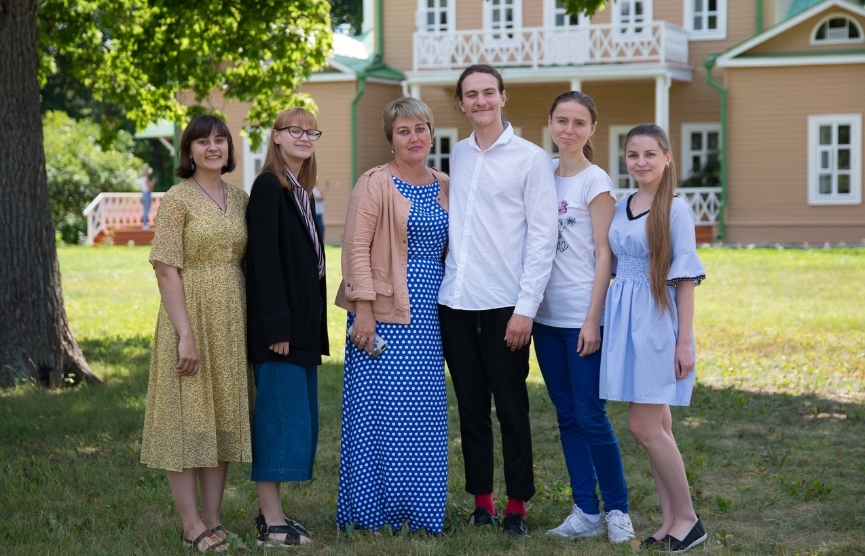
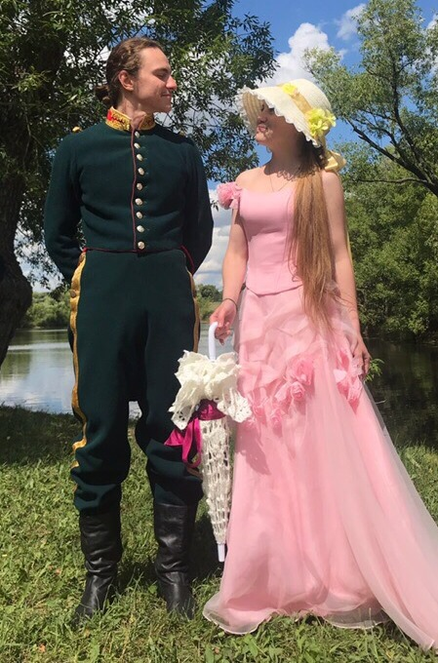
ПРЕПОДАВАНИЕ
НАУЧНЫЕ ЭКСПЕДИЦИИ
ИССЛЕДОВАНИЯ
ПРОЕКТНАЯ И ТВОРЧЕСКАЯ ДЕЯТЕЛЬНОСТЬ

Slide 6
НОВЫЕ ПРАКТИКИ ДЛЯ АБИТУРИЕНТОВ 2020 ГОДА
Проектная деятельность в социально-культурной среде с применением цифровых технологий
Редакторская практика – знакомство с профессией.
Руководители – практикующие специалисты
Практикум написания авторского текста разных жанров.
Преподаватели и руководители – члены союзов писателей и журналистов:
Текст в СМИ
Художественная рецензия
Сценарии
Деловое письмо
Академическое письмо

Slide 7
Какие дисциплины вы будете изучать?
Фундаментальные курсы
Практикоориентированные курсы
Современный русский язык
История русского языка
История русской литературы XI – ХХI веков
Устное народное творчество
Стилистика русского языка
Классические и современные иностранные языки
Практикум по написанию авторского текста
Цифровые технологии в филологии
Проектная деятельность в современном социокультурном пространстве
Методика преподавания филологических дисциплин

Slide 8
Перспективы трудоустройства молодых специалистов
Мария Баруткина – аспирант, преподаватель гимназии Арт-Этюд
Марина Пальчик – заместитель директора по развитию Объединенного музея писателей Урала

Slide 9
Перспективы трудоустройства молодых специалистов
Иван Санников – главный библиотекарь отдела социокультурных проектов и программ Свердловской областной библиотеки для детей и молодежи им. В. П. Крапивина, постоянный гость рубрики «Капашилки» на 4 канале (обзор детской литературы)
Зинаида Тупикова – корреспондент телерадиокомпании «Вектор»

Slide 10
Самостоятельная творческая деятельность
Мария Брызгалова – аспирант, сценарист, драматург
Егана Джаббарова – кандидат филологических наук, преподавать УрФУ, поэт

Slide 11
Выпускники программы – признанные специалисты в сфере образования, науки и культуры
Антон Стуликов – генеральный директор телекомпании ОАО ОблТВ, член Совета по информационной политике при полномочном представителе президента РФ в УрФО
Мария Алексеева – зав.кафедрой филологии СУНЦ УрФУ, кандидат филологических наук, заместитель председателя предметной комиссии ЕГЭ по литературе в Свердловской области

Slide 12
Выпускники программы – признанные специалисты в сфере образования, науки и культуры
Елена Березович – член-корреспондент РАН, доктор филологических наук, профессор, начальник топонимической экспедиции департамента «Филологический факультет» УрФУ
Елена Обыденнова – руководитель литературной части Свердловского театра музыкальной комедии

Slide 13
Поступление
Формы обучения и количество мест:
Очная форма
Бюджет: 8
Внебюджет: 50
Стоимость обучения
Очная форма
От 113 до 130 баллов – 148 100 рублей
От 130 до 276 баллов – 140 500 рублей
Более 276 баллов – 112 400 рублей
Минимальные баллы ЕГЭ 2020:
Русский язык: 40
Обществознание: 44
Творческое испытание: 30
Участие в олимпиаде департамента «Филологический факультет»
Призеры получают дополнительные 2 балла к итоговому конкурсному баллу

Slide 14
Контакты и полезные ссылки
Руководитель образовательной программы
Меньщикова Анна Манасовна
Тел. : +79126378960
E-mail: menanman@inbox.ru
Страница образовательной программы на сайте УрФУ
https://programs.edu.urfu.ru/ru/10145/
Мы в социальных сетях:
Ссылка на программу творческого испытания:
https://urfu.ru/ru/applicant/docs-abiturient/
Раздел «Программы вступительных испытаний…»
Название файла: «Филология. Программа “Филология”»
https://vk.com/abiturient_filfaka
Регистрация на олимпиаду департамента «Филологический факультет»
по адресу электронной почты
lingua_et_litterae@mail.ru
до 15 мая 2020

Slide 15
УРАЛЬСКИЙ ГУМАНИТАРНЫЙ ИНСТИТУТ: контакты
Официальный сайт: urgi.urfu.ru
Раздел для абитуриентов «Как поступить?»:
urgi.urfu.ru/ru/kak-postupit/
Мы в социальных сетях:
ugi_urfu
ugi_urfu
Отборочная комиссия:
Ленина, 51, ауд. 207
+7-912-605-78-52
+7-965-500-45-05
+7(343)389-97-30
gumanitarii.priem@urfu.ru
igniurfu

